Slide 1
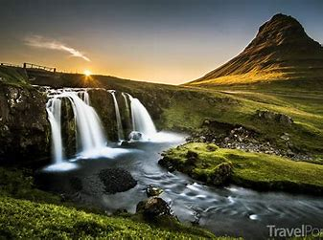
příroda a lidé
My lidé jsme závislí na přírodních zdrojích
Potřebujeme vodu, potraviny, oblečení, nábytek, obydlí
Pro svou výživu využíváme rostliny, živočichy a houby
Pěstování rostlin závisí na počasí
Látky na oděvy vyrábíme z bavlny, vlny a lnu
V přírodě má svůj všechno, co používáme na vaření a topení (uhlí, zemní plyn, dřevo), pohonné hmoty ( benzin a nafta se vyrábí z ropy)

Slide 2
příroda živá a neživá
Jsme obklopeni přírodou, náš život závisí na přírodních zdrojích, přírodu bychom měli chránit.
příroda neživá příroda živá
vzduch 1. houby
teplo a světlo ze slunce 2. rostliny
voda 3. živočichové
nerosty a horniny
půda
Obě složky jsou důležité. Živá příroda by bez neživé nemohla existovat, ale i naopak. Z odumřelých částí rostlin a živočichů vzniká humus = nejúrodnější část půdy

Slide 3
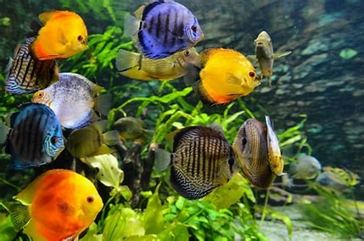
ekosystém
Je to soubor živých organismů propojených s neživou přírodou na určitém území. Tvoří ho rostliny, živočichové a neživá příroda.
Rostliny ke svému životu potřebují vodu, světlo, oxid uhličitý a živiny.
Živočichové i rostliny potřebují ke svému životu kyslík. Kyslík mohou vytvářet pouze zelené rostliny.
Rostliny slouží živočichům jako potrava.
Většinu ekosystémů člověk ovlivňuje svou činností. (pole, louku)
Do některých člověk nezasahuje. (Boubínský prales)
suchozemnské – les, louka, pastvina, pole, zahrada, park
vodní – jezero, rybník, řeka, potok

Slide 4
rozdělení organismů
1. HOUBY - jedlé
- nejedlé
- jedovaté
2. ROSTLINY - byliny
- dřeviny - keře
- stromy
3. ŽIVOČICHOVÉ - bezobratlí - hmyz
- obratlovci – ryby, obojživelníci, plazi, ptáci, savci

Slide 5
HOUBY
Liší se od rostlin a živočichů.
Neobsahují zelené barvivo (chlorofyl).
Houby se vyživují rozkladem odumřelých částí rostlin a živočichů nebo přijímají živiny z kořenů rostlin.
Rozmnožují se výtrusy.
Nemohou se pohybovat z místa na místo.

Slide 6
ROSTLINY
SPOLEČNÉ ZNAKY ROSTLIN
výživa a vylučování( přijímají CO2, vylučují O2)
dýchání(vdechují O2 a vydechují CO2)
reakce na změny prostředí (nedostatek vody, podzim, noc)
pohyb(pohybují jen svými částmi)
růst a vývoj (mění svůj vzhled, zvětšuje se ze semene)
rozmnožování(cibulemi, hlízami nebo semeny)

Slide 7
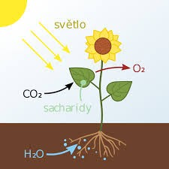
FOTOSYNTÉZA
Je to hlavní způsob výživy rostlin.
Je to děj, který probíhá v zelených částech rostlin. Rostliny obsahují zeleň listovou neboli chlorofyl.
K fotosyntéze potřebují světlo. Hlavním zdrojem je slunce.
Rostliny přijímají oxid uhličitý a vodu.
Při fotosyntéze se tyto látky za pomoci světla mění na kyslík a jednoduchý cukr. (neboli rychle se přeměňují na glukózu)

Slide 8
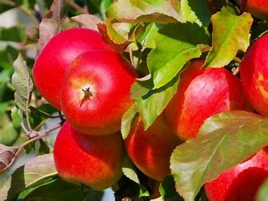
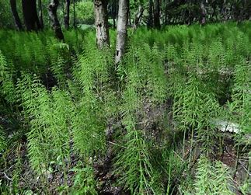
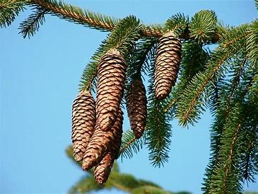
třídění rostlin
1. výtrusné – rozmnožují se výtrusy
V dávných dobách byly na Zemi přesličky a plavuně a kapradiny. Byly vysoké jako dnešní domy. (DRUHOHORY)
Jsou to také mechy.
2. semenné – rozmnožují se semeny
Semena jsou ukryta v plodech nebo jsou ukryta v šiškách.

Slide 9
stavba rostliny
Kořen
Je to podzemní část rostliny. Upevňuje rostlinu v zemi.
Přijímá vodu s rozpuštěnými živinami.
Některé rostliny se pomocí kořenů také rozmnožují.
Některé rostliny mohou do kořenů ukládat zásobní látky. (např. mrkev, řepa cukrovka) Tyto kořeny mohou být součástí naší potravy.
Stonek
Je to nadzemní část rostliny. Vyrůstají z něho listy, květy a plody.
Umožňuje rozvádění vody a živin z kořenů do celé rostliny.
Rozvádí také látky vzniklé při fotosyntéze.
Květ
Část rostliny, která slouží k rozmnožování. Obsahuje tyčinky a pestík.
V tyčinkách vznikají pylová zrna, to jsou samčí pohlavní buňky
V pestíku vzniká samčí pohlavní buňka.

Slide 10
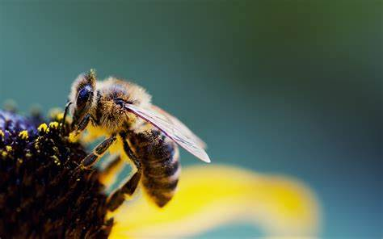
OPYLENÍ A POTOM OPLOZENÍ
OPYLENÍ
OPLOZENÍ
Aby se květ změnil v plod, musí dojít k opylení.
Pylová zrna jsou tedy přenesena z tyčinek na pestík.
Opylování vzniká pomocí větru, vody nebo díky opylovačům (hmyz, hlavně včela)
Po opylení dochází k oplození, spojení samčí a samičí pohlavní buňky.
Vznikne plod s jedním nebo více semeny.
V plodu jdou uložena semena. (třešeň – 1 semeno, rajče – více semen)

Slide 11
PLODY
Semeno slouží k rozmnožování rostlin a obsahuje zárodek nové rostliny a zásobu živin. Za vhodných podmínek semeno klíčí. ( Teplota, vzduch a voda)
DUŽNATÉ
SUCHÉ
peckovice (nektarinka, broskev..)
malvice (jablko, hruška..)
Bobule ( rajče..)
obilka
oříšek
Lusk

Slide 12
ŽIVOČICHOVÉ
SPOLEČNÉ ZNAKY ŽIVOČICHŮ
1. výživa a vylučování (přijímají vodu, vylučují z těla nestravitelné zbytky potravy)
2. dýchání ( vdechují kyslík a vydechují oxid uhličitý)
3. reakce na změny a podněty (reagují na změny v přírodě, střídání ročních období, střídání dne a noci, získávají informace o okolí pomocí smyslů)
4. pohyb (volně se pohybují z místa na místo)
5. růst a vývoj (mláďata rostou a dospívají)
6. rozmnožování

Slide 13
dělení živočichů podle stavby těla
BEZOBRATLÍ
OBRATLOVCI
Nemají uvnitř těla žádné kosti ani obratle.
Patří mezi nejstarší živočichy na Zemi.
Žijí na suchu, ve vodě i na souši.
Někteří jsou velmi malí.
zástupci:
hmyz, škeble, žížala, rak, hlemýžď
Mají vnitřní kostru složenou z kostí, její součástí je páteř složená z obratlovců.
Tělo podpírá kostra. Kostra také chrání měkké orgány ( např. mozek, srdce a plíce)
Součástí kostry je páteř složená z kostí, které se nazývají obratle.
Obratlovci mají hlavu, trup, párové končetiny a ocas.

Slide 14
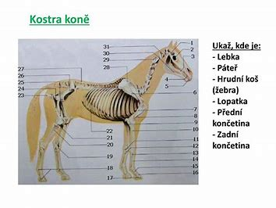
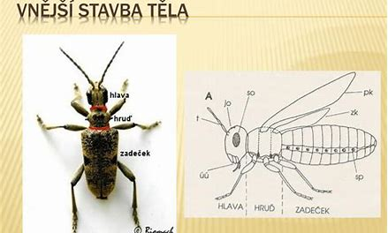
stavba těla živočichů

Slide 15
DĚLENÍ OBRATLOVCŮ
1. Ryby
Žijí ve vodě, dýchají žábrami, tělo mají většinou pokryté šupinami, mají ploutve.
2. Obojživelníci
Žijí ve vodě i na suchu. Mají vlhkou pokožku. Z jejich vajíček se ve vodě líhnou larvy – pulci. Pulci dýchají žábrami, dospělí jedinci plícemi.
3. Plazi
Kladou vajíčka na souši. Mají rohovitou suchou pokožku, někdy i krunýř. Dýchají plícemi.
4. Ptáci
Tělo mají pokryto peřím. Mají křídla, mohou létat. Mají zobák.
Kladou vajíčka do hnízd.
Dýchají plícemi pomocí plicních vaků.
5. Savci
Žijí na souši, ve vodě i ve vzduchu.
Tělo mají většinou pokryté srstí.
Většinou rodí živá mláďata, která sají mateřské mléko.
Dýchají plícemi.

Slide 16
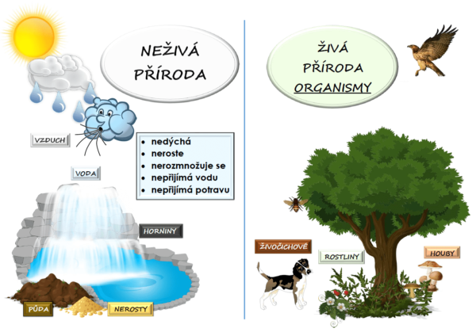
DĚKUJI ZA POZORNOST A DOUFÁM, ŽE VŠE JIŽ ZNÁTE ☺ !

